Slide 1
RESTFul API's do 0 à Nuvem Com ASP.NET Core 2.0 e Docker

Slide 2





Apresentação
Leandro Costa
http://www.erudio.com.br/
https://bit.ly/2IkHwoa
http://www.semeru.com.br/
https://hub.docker.com/u/leandrocgsi/
https://github.com/leandrocgsi/RestWithASP-NETUdemy

Slide 3
Quem sou eu?
Leandro Costa
http://www.erudio.com.br/
https://bit.ly/2IkHwoa
http://www.semeru.com.br/
https://hub.docker.com/u/leandrocgsi/
https://github.com/leandrocgsi/RestWithASP-NETUdemy

Slide 4
As tecnologias
Leandro Costa
http://www.erudio.com.br/
https://bit.ly/2IkHwoa
http://www.semeru.com.br/
https://hub.docker.com/u/leandrocgsi/
https://github.com/leandrocgsi/RestWithASP-NETUdemy

Slide 5
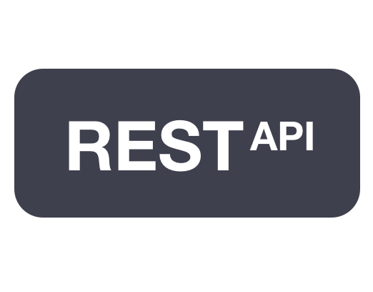















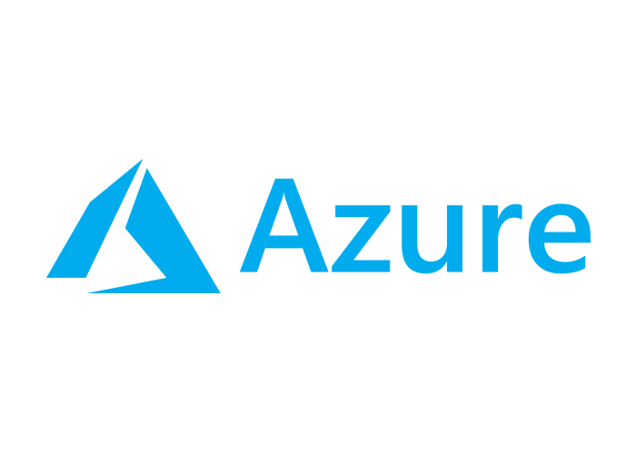

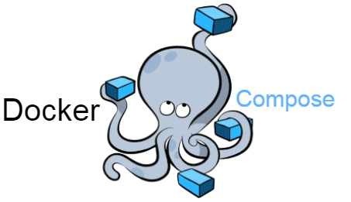











Slide 6


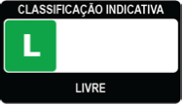


Slide 7
O Projeto
Leandro Costa
http://www.erudio.com.br/
https://bit.ly/2IkHwoa
http://www.semeru.com.br/
https://hub.docker.com/u/leandrocgsi/
https://github.com/leandrocgsi/RestWithASP-NETUdemy

Slide 8
Seção 02: Fundamentos Teóricos Do REST
Leandro Costa
http://www.erudio.com.br/
https://bit.ly/2IkHwoa
http://www.semeru.com.br/
https://hub.docker.com/u/leandrocgsi/
https://github.com/leandrocgsi/RestWithASP-NETUdemy

Slide 9
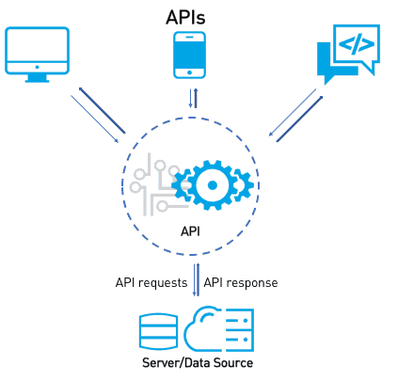

Slide 10
Recapitulando
O que são web-services?
SOAP x REST
Request e Response
Tipos de parâmetros
Status codes
Verbos
Níveis de maturidade
HATEOAS
Swagger
Autenticação
Versionamento
Indo além
Boas práticas

Slide 11
Seção 03: Configuração Do Ambiente No Windows
Leandro Costa
http://www.erudio.com.br/
https://bit.ly/2IkHwoa
http://www.semeru.com.br/
https://hub.docker.com/u/leandrocgsi/
https://github.com/leandrocgsi/RestWithASP-NETUdemy

Slide 13
Recapitulando
Instalação do Visual Studio
Instalação do GIT/Gitbash
Instalação do MySQL
Instalação do Heidi
Instalação do Postman
Instalação do Docker

Slide 14
Seção 04: Configuração Do Ambiente No Linux
Leandro Costa
http://www.erudio.com.br/
https://bit.ly/2IkHwoa
http://www.semeru.com.br/
https://hub.docker.com/u/leandrocgsi/
https://github.com/leandrocgsi/RestWithASP-NETUdemy

Slide 16
Recapitulando
Instalando o Virtual Box
Criação da Máquina Virtual
Instalação do Ubuntu
Instalação do Visual Studio Code
Instalação do .NET Core 2.0
Instalação do GIT
Instalação do MySQL
Instalação do MySQL Workbench
Instalação do Postman
Instalação do Docker
Importação do projeto
Executando e corrigindo erros no Linux

Slide 17
Seção 05: Primeiros Passos
Leandro Costa
http://www.erudio.com.br/
https://bit.ly/2IkHwoa
http://www.semeru.com.br/
https://hub.docker.com/u/leandrocgsi/
https://github.com/leandrocgsi/RestWithASP-NETUdemy

Slide 18


Slide 19
Recapitulando
Criação do Repositório no Github
Clone na nossa máquina
Scafold da primeira aplicação
Versionamento do código
Noções básicas de GIT

Slide 20
Seção 06: Implementando Uma Calculadora
Leandro Costa
http://www.erudio.com.br/
https://bit.ly/2IkHwoa
http://www.semeru.com.br/
https://hub.docker.com/u/leandrocgsi/
https://github.com/leandrocgsi/RestWithASP-NETUdemy

Slide 21


Slide 22
Recapitulando
O verbo GET
PATH e PATH Parameters
Validação de entrada de dados
OK Result e Bad Request (Status code 200 e 400)
Git
Postman

Slide 23
Seção 07: Aprendendo Os Quatro Verbos Principais
Leandro Costa
http://www.erudio.com.br/
https://bit.ly/2IkHwoa
http://www.semeru.com.br/
https://hub.docker.com/u/leandrocgsi/
https://github.com/leandrocgsi/RestWithASP-NETUdemy

Slide 24


Slide 25
Recapitulando
Git, .gitignore e store credentials
Scafold do CRUD de Persons
GET e POST
PUT e DELETE
Separação de conceitos – SOC (Services)
Postman

Slide 26
Seção 08: Integrando A Aplicação Ao Banco De Dados
Leandro Costa
http://www.erudio.com.br/
https://bit.ly/2IkHwoa
http://www.semeru.com.br/
https://hub.docker.com/u/leandrocgsi/
https://github.com/leandrocgsi/RestWithASP-NETUdemy

Slide 27


Slide 28
Recapitulando
Heidi e MySQL
SQL - Criação da base de dados, tabelas e alter table
Nuget e Pomelo
Entity Framework (Context e DbSet)
Configuração da conexão appsettings
URL de inicialização
Injeção de dependências
Tratamento de exceções
LINQ
Postman
GET, POST, PUT e DELETE na prática

Slide 29
Seção 09: Versionamento Da Nossa API
Leandro Costa
http://www.erudio.com.br/
https://bit.ly/2IkHwoa
http://www.semeru.com.br/
https://hub.docker.com/u/leandrocgsi/
https://github.com/leandrocgsi/RestWithASP-NETUdemy

Slide 30
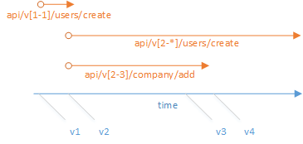

Slide 31
Recapitulando
ASP.NET Core Versioning
Por onde começar
Por convenção
Por PATH/Route
Por namespace

Slide 32
Seção 10: Adotando Uma Arquitetura Em Camadas
Leandro Costa
http://www.erudio.com.br/
https://bit.ly/2IkHwoa
http://www.semeru.com.br/
https://hub.docker.com/u/leandrocgsi/
https://github.com/leandrocgsi/RestWithASP-NETUdemy

Slide 33
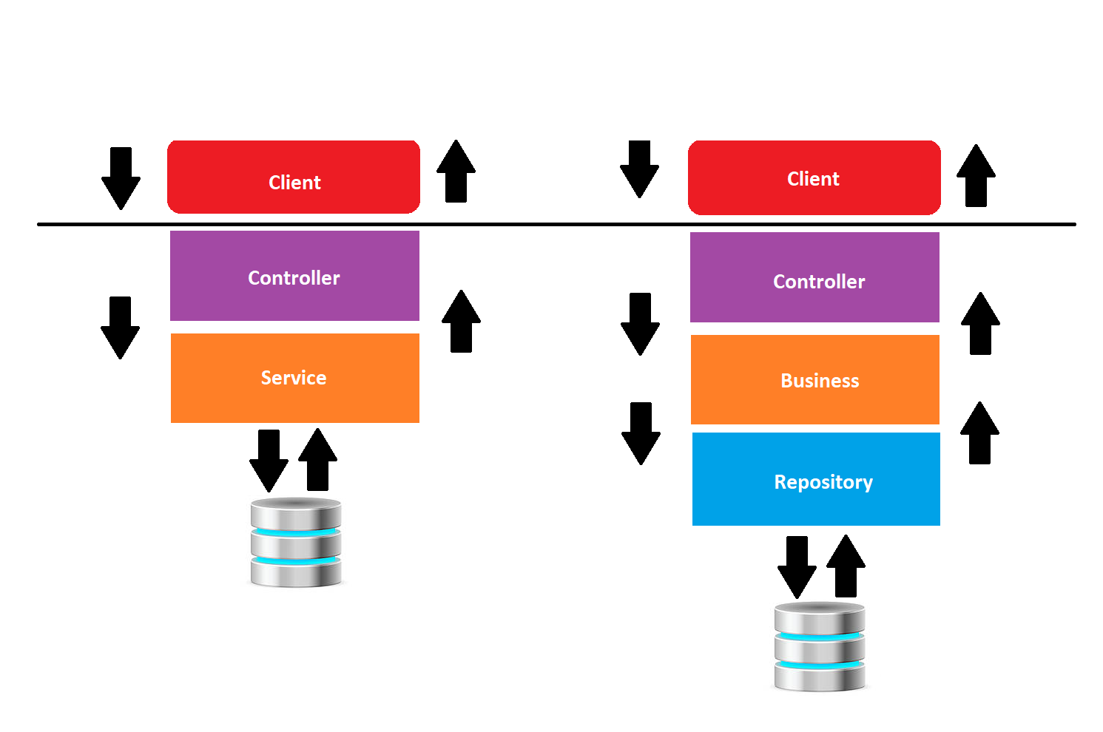

Slide 34
Recapitulando
Overview Arquitetural
Controller
Service
Repository

Slide 35
Seção 11: Migrations
Leandro Costa
http://www.erudio.com.br/
https://bit.ly/2IkHwoa
http://www.semeru.com.br/
https://hub.docker.com/u/leandrocgsi/
https://github.com/leandrocgsi/RestWithASP-NETUdemy

Slide 36
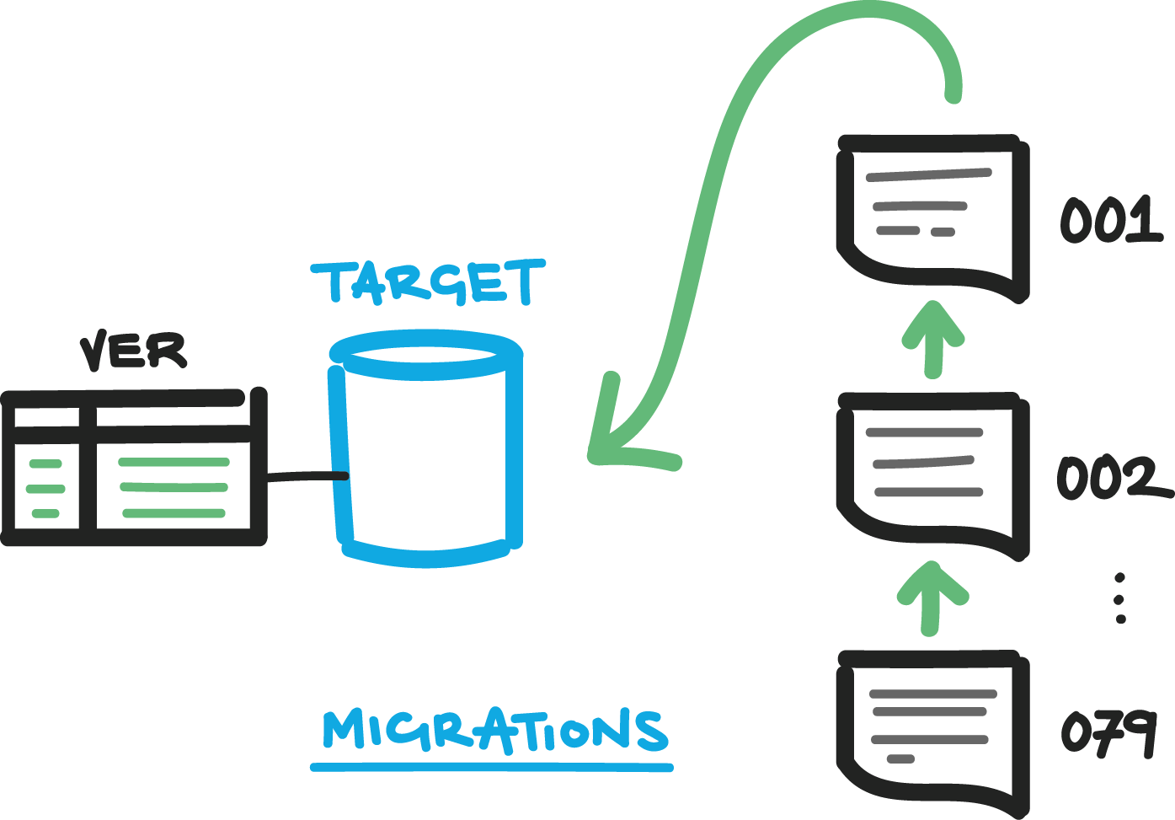

Slide 37
Recapitulando
Nuget
Adição e configuração do Evolve no projeto
MySQL Data Driver
Refactory no Startup.cs
Migrations
Changelog
Criação de novas tabelas

Slide 38
Seção 12: Padrão De Projeto Generic Repository
Leandro Costa
http://www.erudio.com.br/
https://bit.ly/2IkHwoa
http://www.semeru.com.br/
https://hub.docker.com/u/leandrocgsi/
https://github.com/leandrocgsi/RestWithASP-NETUdemy

Slide 39
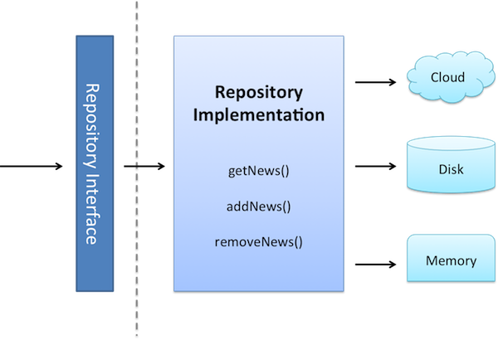

Slide 40
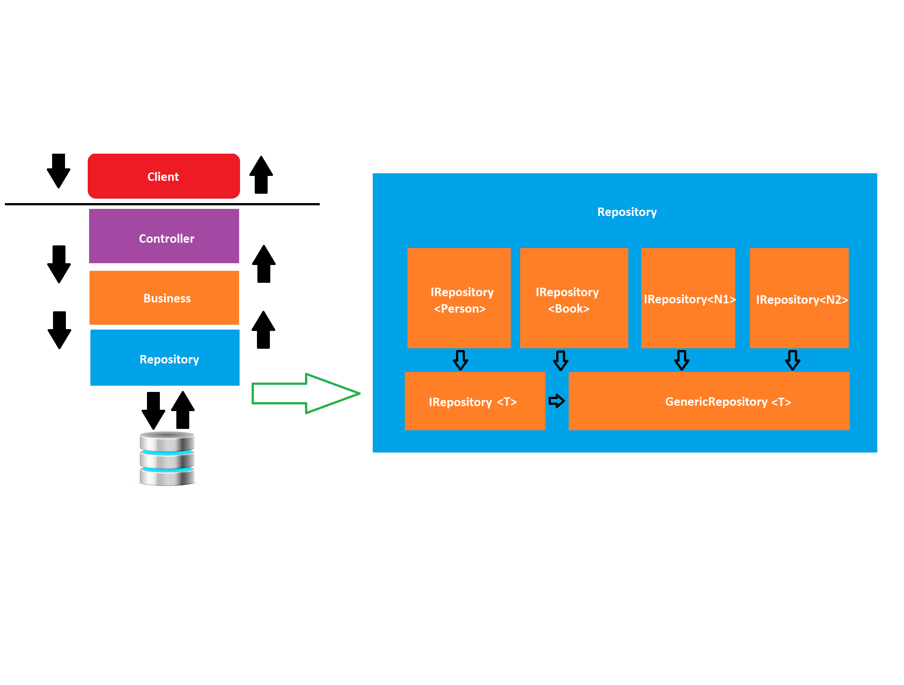

Slide 41
Recapitulando
Novo Controller
Data Annotations
Generic Repository
Integrando o Generic Repository ao Business
Injeção de dependências com tipos genéricos
Ajustando problemas com a DataContract

Slide 42
Seção 13: Padrão De Projeto Value Object (VO)
Leandro Costa
http://www.erudio.com.br/
https://bit.ly/2IkHwoa
http://www.semeru.com.br/
https://hub.docker.com/u/leandrocgsi/
https://github.com/leandrocgsi/RestWithASP-NETUdemy

Slide 43
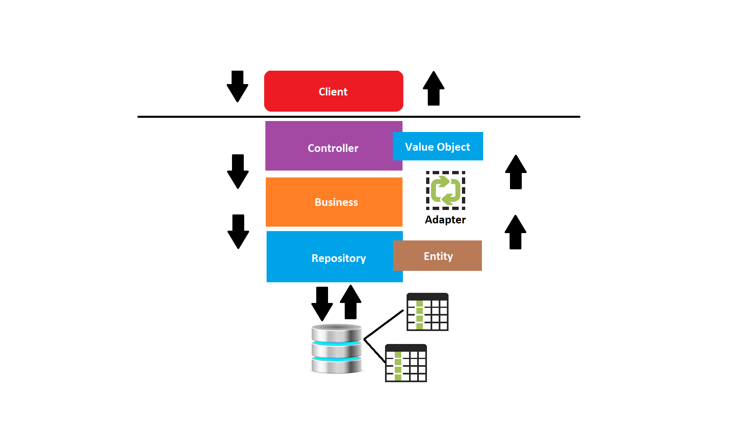

Slide 44
Recapitulando
Refactory
O Padrão de Projetos Value Object (VO)
Encapsulamento
Segurança
Separação de conceitos
Adapters

Slide 45
Seção 14: Data Contract
Leandro Costa
http://www.erudio.com.br/
https://bit.ly/2IkHwoa
http://www.semeru.com.br/
https://hub.docker.com/u/leandrocgsi/
https://github.com/leandrocgsi/RestWithASP-NETUdemy

Slide 46
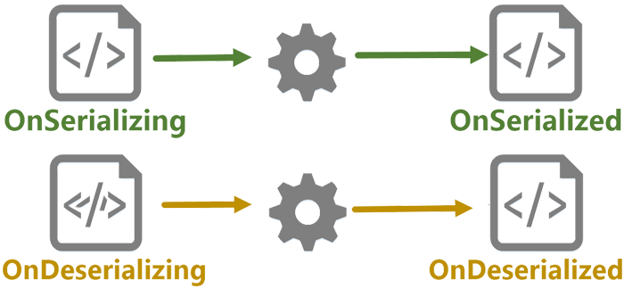

Slide 47
Recapitulando
Data contract
Name
Order

Slide 48
Seção 15: Content Negociation
Leandro Costa
http://www.erudio.com.br/
https://bit.ly/2IkHwoa
http://www.semeru.com.br/
https://hub.docker.com/u/leandrocgsi/
https://github.com/leandrocgsi/RestWithASP-NETUdemy

Slide 49


Slide 50
Recapitulando
Content negociation
XML formatters
Serializer formatters
Media type
Formatter mappings
Header params

Slide 51
Seção 16: HATEOAS
Leandro Costa
http://www.erudio.com.br/
https://bit.ly/2IkHwoa
http://www.semeru.com.br/
https://hub.docker.com/u/leandrocgsi/
https://github.com/leandrocgsi/RestWithASP-NETUdemy

Slide 53
Recapitulando
O que é HATEOAS
Content Enricher
Hypermedia Filters
Filter Options
Ajustando o bug do Routes

Slide 54
Seção 17: Swagger
Leandro Costa
http://www.erudio.com.br/
https://bit.ly/2IkHwoa
http://www.semeru.com.br/
https://hub.docker.com/u/leandrocgsi/
https://github.com/leandrocgsi/RestWithASP-NETUdemy

Slide 56
Recapitulando
Documentação com Swagger
Nuget e Swasbuckle ASP.NET Core
Documentando os nossos controllers
Importando Swagger collections no Postman

Slide 57
Seção 18: Autenticação
Leandro Costa
http://www.erudio.com.br/
https://bit.ly/2IkHwoa
http://www.semeru.com.br/
https://hub.docker.com/u/leandrocgsi/
https://github.com/leandrocgsi/RestWithASP-NETUdemy

Slide 59
Recapitulando
Configurações de Segurança
Novas Migrations
UserRepository
LINQ
Login Controller
Configrações no Startup.cs
Token -JWT
Environments no Postman
Bearer Token
Autorization via Header Param

Slide 60
Seção 19: O Verbo PATH
Leandro Costa
http://www.erudio.com.br/
https://bit.ly/2IkHwoa
http://www.semeru.com.br/
https://hub.docker.com/u/leandrocgsi/
https://github.com/leandrocgsi/RestWithASP-NETUdemy

Slide 61
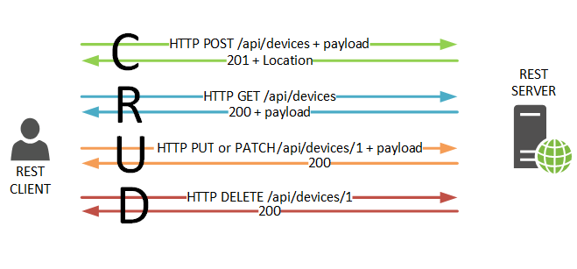

Slide 62
Recapitulando
PATCH x PUT
Quando usar PATCH
Adição de novos itens à collection no Postman

Slide 63
Seção 20: Query Params E Busca Paginada
Leandro Costa
http://www.erudio.com.br/
https://bit.ly/2IkHwoa
http://www.semeru.com.br/
https://hub.docker.com/u/leandrocgsi/
https://github.com/leandrocgsi/RestWithASP-NETUdemy

Slide 64
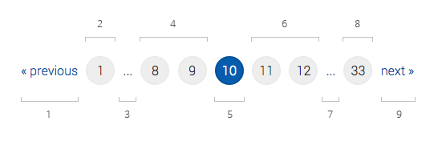

Slide 65
Recapitulando
Query Params
Path Params
Repositório específico
SQL – Queries
LINQ
Equals e contains

Slide 66
Seção 21: Trabalhando Com Arquivos
Leandro Costa
http://www.erudio.com.br/
https://bit.ly/2IkHwoa
http://www.semeru.com.br/
https://hub.docker.com/u/leandrocgsi/
https://github.com/leandrocgsi/RestWithASP-NETUdemy

Slide 67
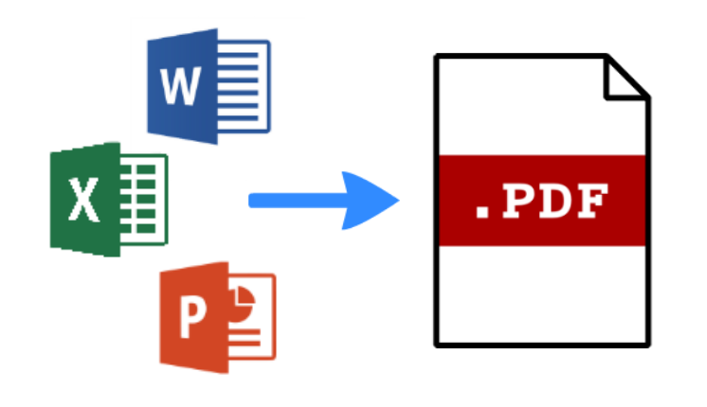

Slide 68
Recapitulando
Directory
System.IO
Byte Array
File Controller
Setando Byte Array na Response
Testes no Postman

Slide 69
Seção 22: Adicionando Suporte Ao Docker
Leandro Costa
http://www.erudio.com.br/
https://bit.ly/2IkHwoa
http://www.semeru.com.br/
https://hub.docker.com/u/leandrocgsi/
https://github.com/leandrocgsi/RestWithASP-NETUdemy

Slide 70


Slide 71
Recapitulando
Adicionando suporte ao Docker no projeto
Dockerfiles
O Compose
Compose.yml
Imagens
Commands
Environments
Volumes
Portas
Conexões
Timezones
Restauração da base via SQL dump
Docker na linha de comando
Tornando o projeto multiplataforma

Slide 72
Recapitulando
Restaurando a base com Shell Script
Comandos do Docker
Comandos do Docker Compose
Executando o projeto no Docker Toolbox
Rodando no Visual Studio em Máquina com HyperV
Rodando no Powershell em Máquina com HyperV
Troubleshoot
Visualizando logs do container
Acessando o container via SSH

Slide 73
Seção 23: Deploy Na Azure
Leandro Costa
http://www.erudio.com.br/
https://bit.ly/2IkHwoa
http://www.semeru.com.br/
https://hub.docker.com/u/leandrocgsi/
https://github.com/leandrocgsi/RestWithASP-NETUdemy

Slide 75
Recapitulando
Criando uma conta no DockerHub
Criando uma conta no Microsoft Azure
Acessando o portal Azure
Logando no DockerHub via Powershell
Enviando imagens para o DockerHub
Criando recursos no Microsoft Azure
Implantação no Microsoft Azure
Conexões com a base de dados
Ajustes na base de dados
Visualizando os logs do contêiner
Habilitando Integração Contínua – CI
Testando no Postman

Slide 76
Referências
http://www.dotnetcurry.com/aspnet-mvc/1155/aspnet-mvc-repository-pattern-perform-database-operations
https://www.c-sharpcorner.com/UploadFile/8a67c0/repository-pattern-and-generic-repository-pattern/
http://www.tugberkugurlu.com/archive/generic-repository-pattern-entity-framework-asp-net-mvc-and-unit-testing-triangle
https://www.codeproject.com/Articles/814768/CRUD-Operations-Using-the-Generic-Repository-Patte
http://hannesdorfmann.com/android/evolution-of-the-repository-pattern

Slide 77
Referências
https://martinfowler.com/bliki/PresentationDomainDataLayering.html
https://msdn.microsoft.com/en-us/library/ee658109.aspx
https://msdn.microsoft.com/en-us/library/ff648105.aspx
https://en.wikipedia.org/wiki/Multitier_architecture
https://www.linkedin.com/learning/practical-application-architecture-with-entity-framework-core/multi-layer-applications

Slide 78
Referências
https://martinfowler.com/bliki/ValueObject.html
https://www.codeadventure.com/blog/why-you-should-use-value-objects
https://www.devmedia.com.br/diferenca-entre-os-patterns-po-pojo-bo-dto-e-vo/28162
https://imasters.com.br/artigo/7293/linguagens/padroes-de-projeto-value-object?trace=1519021197
[Generic Repository and Unit of Work Pattern, Entity Framework, Unit Testing, Autofac IoC Container and ASP.NET MVC](https://techbrij.com/generic-repository-unit-of-work-entity-framework-unit-testing-asp-net-mvc)
[HATEOAS](https://shatzisblog.wordpress.com/2017/09/01/generating-hypermedia-links-for-an-asp-net-core-web-api/)
[Pragmatic REST: APIs without hypermedia and HATEOAS](http://www.ben-morris.com/pragmatic-rest-apis-without-hypermedia-and-hateoas/)

Slide 79
Referências
https://msdn.microsoft.com/en-us/library/ff384251.aspx
https://nordicapis.com/introduction-to-api-versioning-best-practices/
http://www.patrickniezen.com/2016/2/11/api-versioning-with-mvc-6
https://www.troyhunt.com/your-api-versioning-is-wrong-which-is/
https://www.youtube.com/watch?v=55oIJuMUnDc

